Slide 1
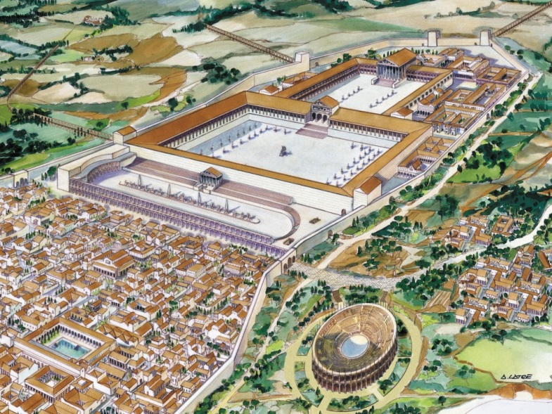
TÀRRACO
  Blanca Iglesias, Maria Valls
  Civilització Grecoromana

Slide 2
INDEX
JUSTIFICACIÓ I OBJECTIUS
COMENCEM EL VIATGE: DESCOBRINT TÀRRACO
PLÀNOL PENÍNSULA IBÈRICA
PLÀNOL TÀRRACO
ITINERARI PER TARRACO
PARADES DEL TRENET TURÍSTIC
HOTEL
RESTAURANTS
PREUS DEL VIATGE

Slide 3
JUSTIFICACIÓ I OBJECTIUS
JUSTIFICACIÓ:
Hem escollit aquest destí perquè ens sembla molt interessant, ja que és un lloc proper d’on vivim i va marcar part de la història romana a Catalunya.
OBJECTIUS:
Aprendre a fer un itinerari d’un viatge
Cercar informació
Aprendre més coses de l'època romana a Tàrraco
Aprendre a exposar oralment.

Slide 4
COMENCEM EL VIATGE: DESCOBRINT TÀRRACO
Tàrraco: Tàrraco va començar sent un petit poble, quan Cartago Nova va caure, Tàrraco va convertir-se en la nova ciutat militar de l’Imperi Romà en la Península Ibèrica. D’aquesta manera, va començar a créixer i es va convertir en una autèntica ciutat romana.
Aquests dies descobrirem un món antic, diferent i fascinant.

Slide 5
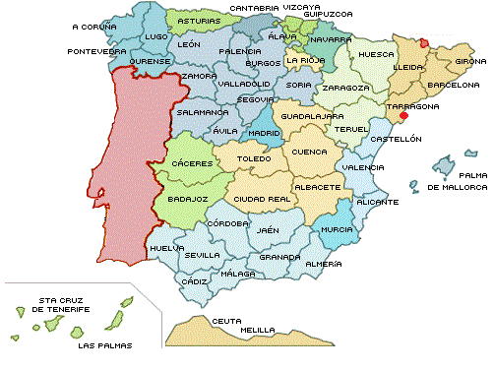
PLÀNOL PENÍNSULA IBÈRICA

Slide 6
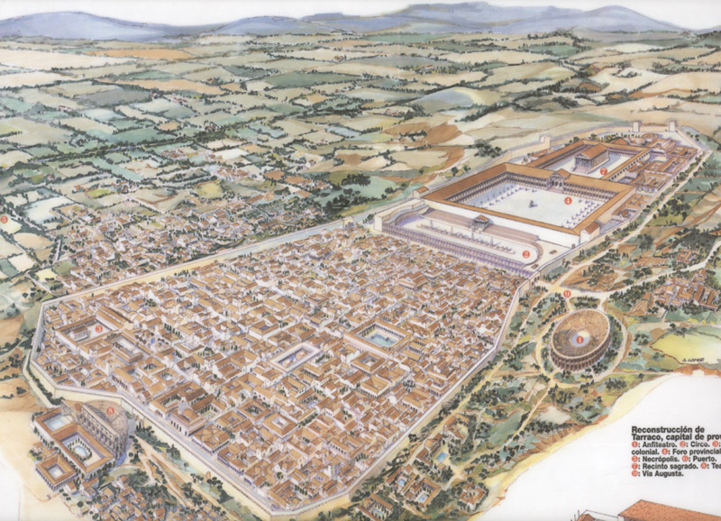
PLÀNOL TÀRRACO

Slide 7
ITINERARI PER TARRACO
PRIMER DIA (DIVENDRES 4 D’ABRIL) :
17:00 → Arribada y entrada a l’hotel “Imperial Tàrraco 5”.
18:30 → Temps de lliure elecció
21:00 → Sopar

Slide 8

SEGON DIA (DISSABTE 5 D’ABRIL) :
07:00 / 10:00 → Esmorzar a l’hotel
11:00 → Trenet turístic, tot el dia:
És un viatge únic. Permet gaudir de Tarragona des d’una altra perspectiva. El trenet portarà al viatger a un recorregut històric de la Tàrraco romana. El seu viatge inicia a la Catedral Basílica de Tarragona. El trenet turístic funciona des de les 9.00 h. del matí fins 19:30 h. del vespre.
19:45 → Tornada a l’hotel
21:00 → Sopar amb espectacle

Slide 9
TERCER DIA ( DIUMENGE 6 D’ABRIL)
07:00/10:00 → Esmorzar a l’hotel
11:00→ Compres de subvenir per la ciutat
13:30 → Menjar
16:30 → Fi del viatge

Slide 10
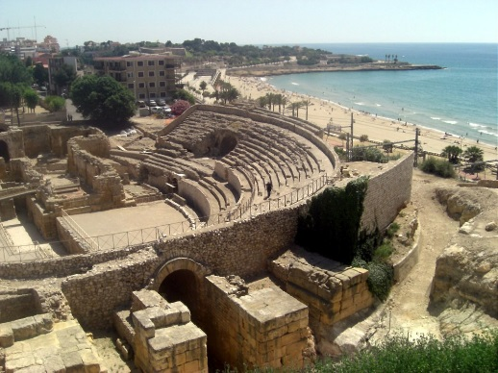
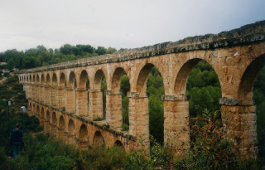
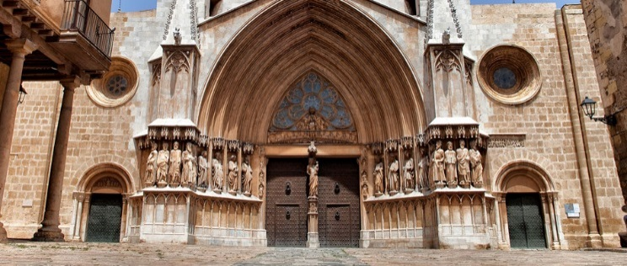
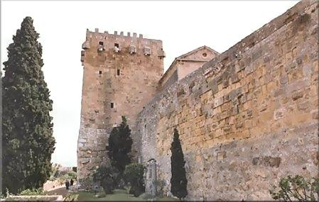
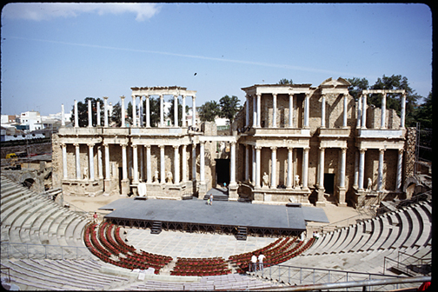
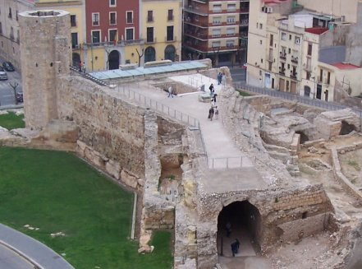
PARADES DEL TRENET TURÍSTIC
Catedral Basílica Aqüeducte romà Amfiteatre romà
de Tàrraco de Tàrraco de Tàrraco
Muralla romana Teatre romà Circ romà
de Tàrraco de Tàrraco de Tàrraco

Slide 11
CATEDRAL BASÍICA DE TÀRRACO
La catedral de Tarragona va ser construïda en 1171 , en la transició de l'estil romànic al gòtic.
Es troba sobre les restes d'una mesquita àrab, una catedral visigòtica i del que va ser el temple d'August.
La façana principal consta de tres portes que corresponen a les tres naus de l'església, la porta central és gòtica mentre que les laterals són d'estil romànic.
A l'exterior, adornant la façana podem veure estàtues d'apòstols i profetes. A l'interior, hi ha el Museu Diocesà de Tarragona, que té una col· lecció d'unes sis mil peces.

Slide 13
AQÜEDUCTE ROMÀ DE TÀRRACO
L'aqüeducte romà de Tarragona (segle I aC) és un dels monuments declarats patrimoni de la humanitat per la UNESCO l'any 2000.
Se li denomina Pont del Diable ja que una llegenda diu que va ser construït pel Diable.
Aquest aqüeducte formava part de la xarxa de subministrament d'aigua de la ciutat imperial.
Té dos nivells d'arcs superposats i una longitud de 217 metres per 27 metres d'alçada.
La seva construcció data de l'època de l'emperador August.
Es pot travessar-lo a peu.

Slide 15
L’AMFITEATRE ROMÀ DE TÀRRACO
Les excavacions arqueològiques permeten datar la seva construcció en l'època de la dinastia Flàvia (segona meitat del segle I dC).
L'amfiteatre romà és d'allò més famós i representatiu de Tarragona.
És dels més ben conservats de la Península.
Un cop l'any, durant una setmana, el dediquen a recrear i divulgar com era la vida romana a Tàrraco.
L' Amfiteatre de Tarragona és una edificació romana de l' antiga Tàrraco que actualment és conserva relativament restaurada.
L' Amfiteatre fou construït al sud - est de la ciutat de Tàrraco, fora del recinte emmurallat, al sud de la via Augusta, al costat del mar i prop de la porta d' accés a la ciutat .
Tàrraco va ser una de les poques ciutats d' Hispània on és va construir un Amfiteatre quan ja és disposava d‘un circ i d‘un teatre.

Slide 17
MURALLA ROMANA DE TÀRRACO
La Muralla romana de Tarragona és una tanca militar que envolta el casc antic d'aquesta ciutat.
Aquestes muralles van ser construïdes en dues fileres de pedres.
La seva longitud cap al segle III aC era d'uns 4 km. No obstant això, en l'actualitat només es conserva al voltant d'1 km i una porta adovellada original.
La part superior de les muralles va patir modificacions durant l'època medieval.
Dins de les muralles hi ha una còpia de l'estàtua de "César August", obsequi del govern italià.
L'entrada està just al costat del portal del Roser, al casc antic de Tarragona.
La muralla romana de Tarragona ha estat declarada Patrimoni de la Humanitat com a part fonamental de l'anomenat "Conjunt Arqueològic de Tàrraco".

Slide 19
TEATRE ROMÀ DE TARRACO
És un teatre romà que conserva tres dels elements essencials d'aquests edificis: la cavea (o graderia), l’orchestra (hemicicle situat al peu de la graderia) i la scaena (escenari).
De tot el recinte es mantenen únicament les primeres cinc fileres de grades entorn de l'orquestra.
És possible distingir dues de les tres escales.
L'escenari (proscaenium) estava tancat per una façana monumental ricament decorada.
L'edifici es va ampliar i utilitzar fins a finals del segle II dC, moment en què va quedar abandonat.
Actualment, el solar on hi ha el teatre no està obert al públic.

Slide 21
CIRC ROMA
El Circ romà de Tarragona està entre els més ben conservats d'Occident, tot i que la major part de la seva estructura segueix oculta sota vells edificis del segle XIX.
Va ser construït a finals del segle I dC.
Tenia una forma allargada amb uns 325 metres de llarg i fins a 115 d'ample i es calcula que tenia una capacitat de 30.000 espectadors.
Al segle XVI es va convertir en el palau dels reis de la corona catalanoaragonesa i posteriorment en una presó.
Hi ha uns passadissos subterranis i portes d'accés que comunicaven amb les presons.
Actualment es pot visitar l'extrem oriental.

Slide 23
HOTEL
HOTEL: “Imperial Tarraco 5”
LUXE: 4 estrelles
SERVEIS DE L’ESTABLIMENT:
Edifici principal de 5 plantes, amb un total de 168 habitacions.
Hall d'entrada i un àrea de recepció oberta les 24 hores del dia.
Servei de caixa forta, ascensor i cafeteria.
Bar, una sala de televisió i un restaurant a la carta.
Sala de conferències i connexió a Internet.
Servei d'habitacions i de bugaderia.
Aparcament del vehicle en un propi pàrquing de l’hotel.

Slide 24
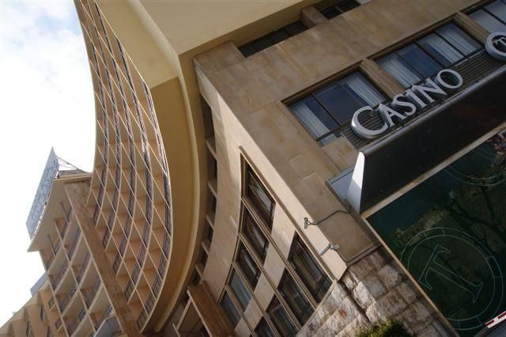
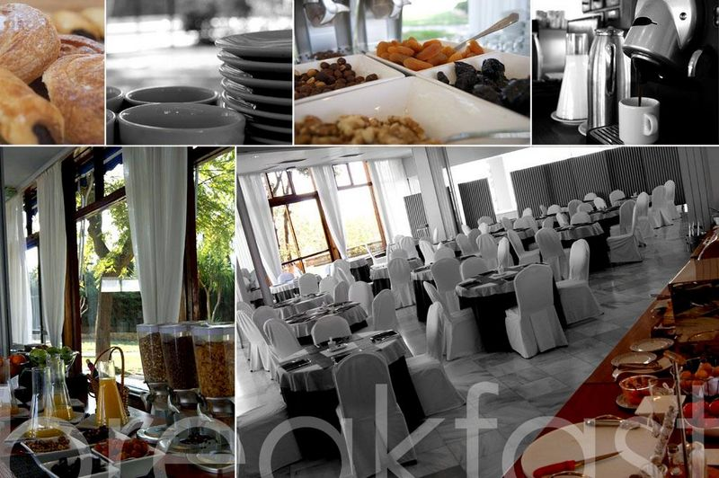
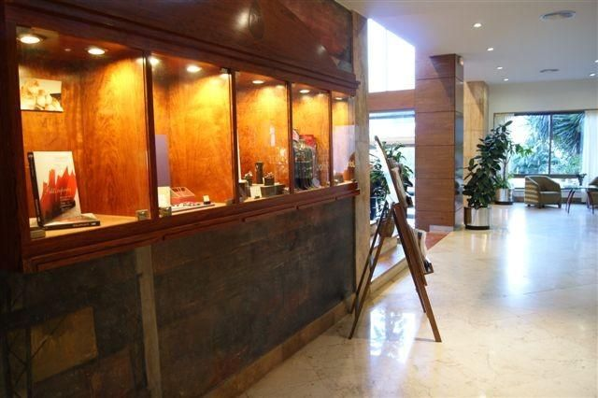
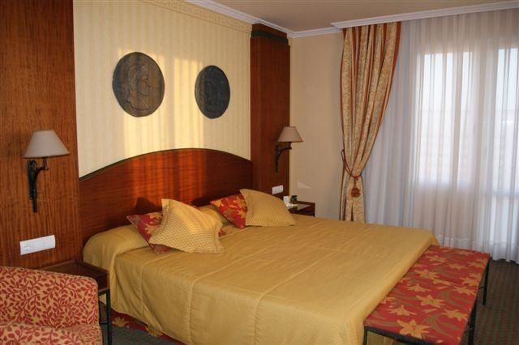
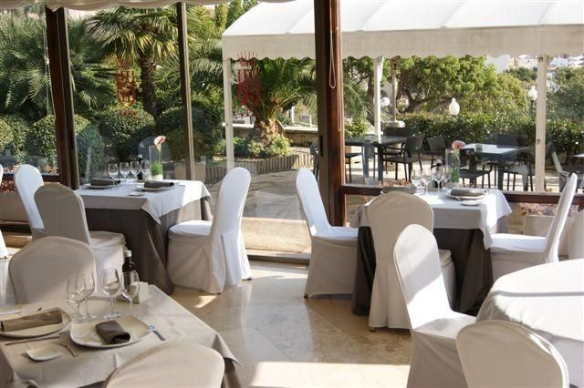
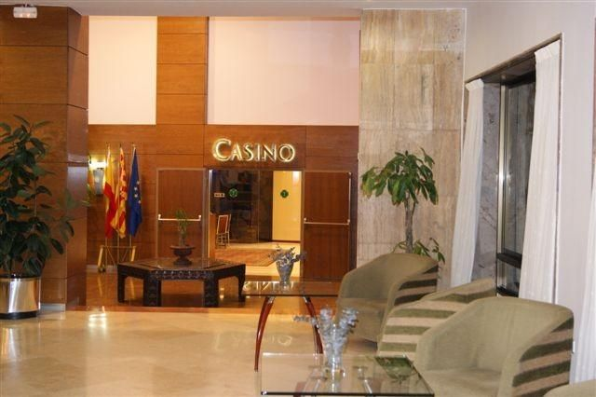
FOTOGRAFIES:

Slide 25
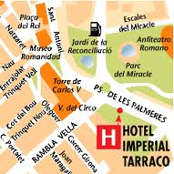
LOCALITZACIÓ:
Passeig de les Palmeres, Tarragona, 43003, (Espanya)
PREUS:
Una nit + esmorzar → 123€ /
Total: dos nits + dos esmorzars → 246 €
TELÈFON DE CONTACTE: 902 100 710
WEB DE L’HOTEL: http://www.hotelhusaimperialtarraco.com/ES/habitaciones.html

Slide 26
RESTAURANTS
SOPAR DEL DIA 4 D’ABRIL A LES 21:00 H. →
Restaurant: La Cuineta
Preus mitjans: 15 euros
Horaris: De 9:00 a 23:00
Direcció: Nou Patriarca, 2 Tarragona, 43003
Número de contacte: 977 22 61 01
SOPAR DEL DIA 5 D’ABRIL A LES 21:00 H. →
Restaurant: Racó de l'abat
Espectacle: Musical
Preus mitjans: 15 euros
Horaris: De 11:00 a 24:00
Direcció: Carrer de l'abat, 2 | Part Alta, 43003 Tarragona, España
Número de contacte: 625 71 59 01

Slide 27
DINAR DEL DIA 6 D’ABRIL A LES 13:30 H. →
Restaurant: El Terrat
Preus mitjans: 10 euros
Horaris: De 9:00 a 23:00
Direcció: C/ Pons d'Icart 19, Tarragona, España
Número de contacte: 977248485

Slide 28
PREUS DEL VIATGE
Estada a l’hotel → 246 Euros
Restaurants → 40 Euros (aprox.)
Visites turístiques → 20 Euros/persona
Autocar→ 30 Euros/persona (aprox.)
Total→ 336 Euros/persona

Slide 29
FI

